Slide 1
Bezpečnost dopravy a návrhy opatření k jejímu zvýšení na vybraných křižovatkách místních komunikací ve městě Klatovy.
Autor bakalářské práce: David Brož
Vedoucí bakalářské práce: Ing. Bc. Jiří Hanzl, Ph.D.
Oponent bakalářské práce: Ing. Gabriela Habánová

Slide 2
Cíl práce
Analýza bezpečnosti provozu na vybraných křižovatkách v Klatovech.
Provedení vlastního dopravního průzkumu, místního šetření a analýzy veřejně dostupných statistik nehodovost.
Navržení bezpečnostních opatření ve formě trvalého dopravního značení a stavebních úprav

Slide 3
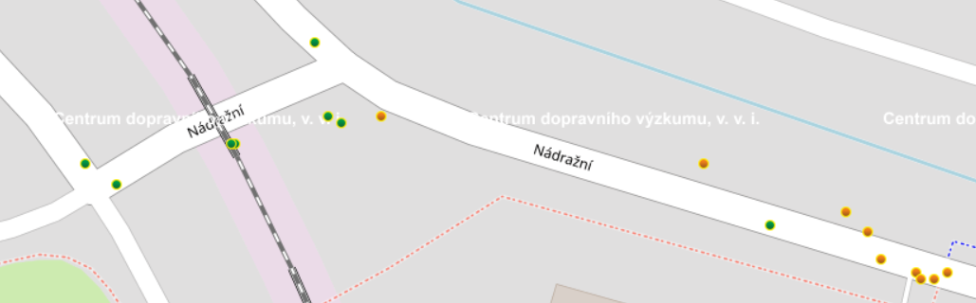
Analýza nehodovosti

Slide 4
Vlastní dopravní průzkum

Slide 5
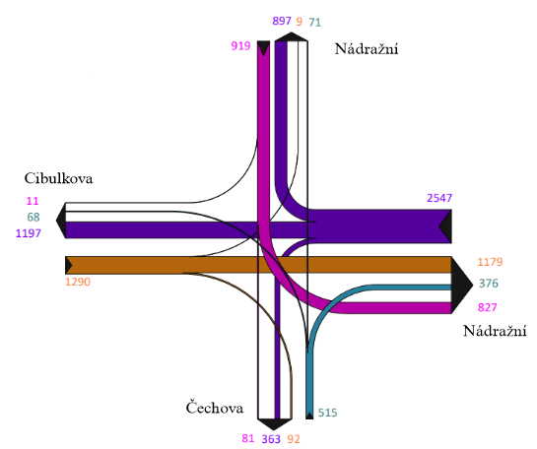
Vlastní dopravní průzkum

Slide 6
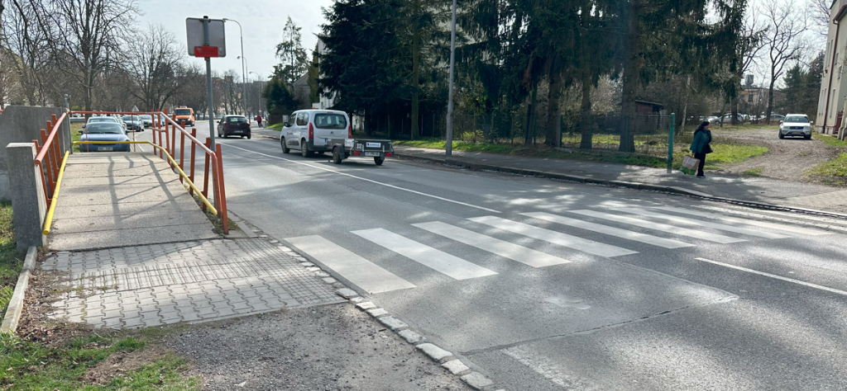
Návrh opatření – přechod pro chodce (Nádražní)

Slide 7
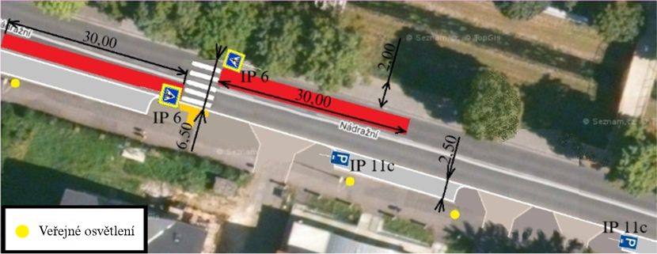
Návrh opatření – přechod pro chodce (Nádražní)

Slide 8
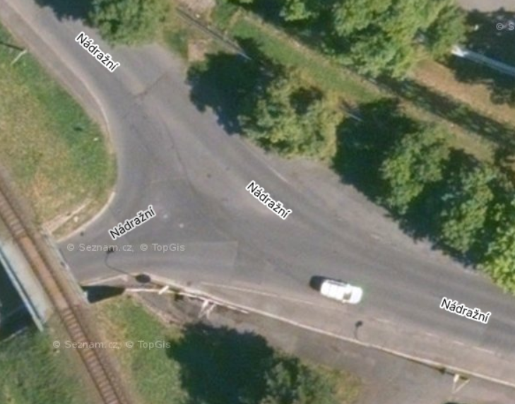
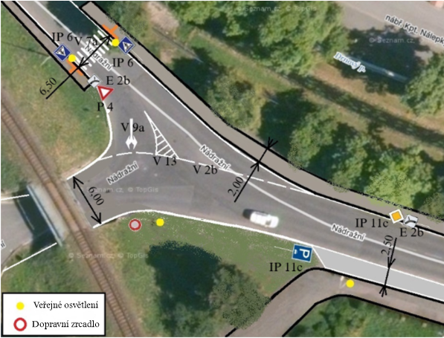
Návrh opatření – vidlicová křižovatka

Slide 9
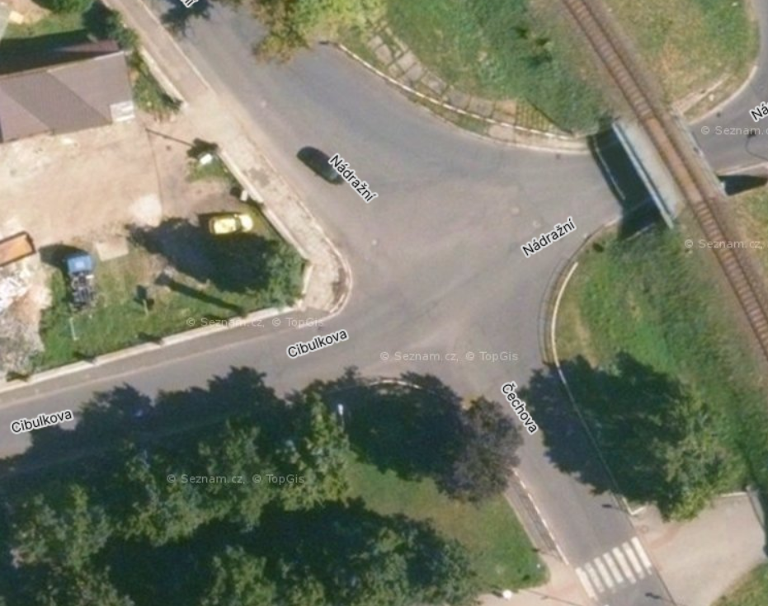
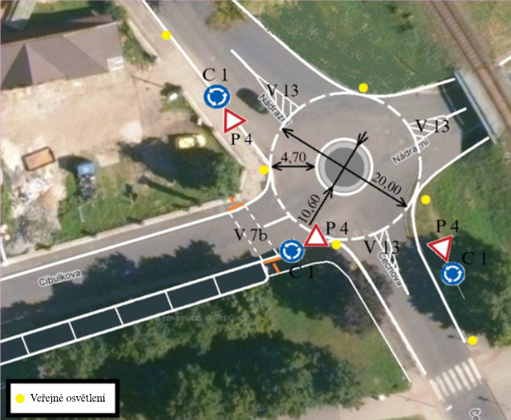
Návrh opatření – průsečná křižovatka

Slide 10
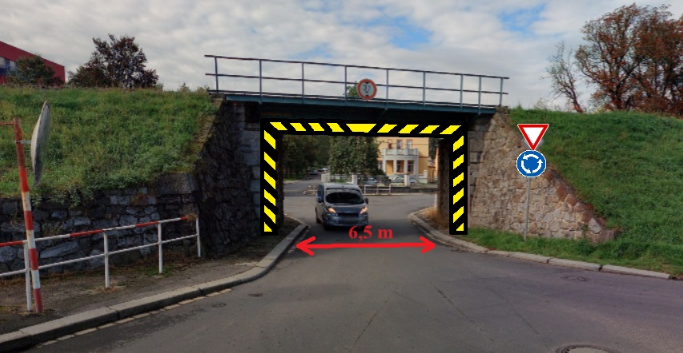
Návrh opatření – železniční nadjezd

Slide 11
Otázky vedoucího práce
  Budete výstupy práce prezentovat dopravnímu inženýrovi PČR DI Klatovy, se kterým jste výběr lokalit také konzultoval?

Slide 12
Děkuji za pozornost

